Slide 1

义务教育课程标准实验教科书人教版小学语文三年级下册
西 门 豹

Slide 2
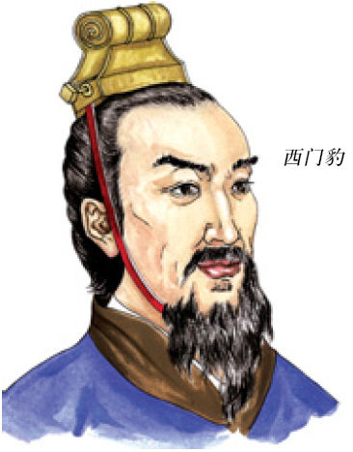
人物简介
西门豹，中国战国时期魏国人。生卒年不详。魏文侯（公元前446～前396年在位）时任邺（今河南省安阳市区北）人。是著名的政治家、军事家、水利家，曾立下赫赫战功。同时，他又是一位无神论者。他初到邺城时，看到这里人烟稀少，田地荒芜，百业萧条，一片冷清。
后来才知道百姓是为“河伯娶妇”所困扰。魏国邺郡屡遭水患。女巫勾结群丞等，假借河伯娶妇，榨取民财，百姓困苦不堪。

Slide 3
qǔ bī hàn chóu
娶 逼 旱 绸
diào guì tǎng
吊 跪 淌

Slide 4
管理 田地
老百姓 人烟稀少
眼睁睁 旱灾

Slide 5
带着问题读课文：
西门豹为当地百姓做了（三）件事，
他先（调查），再（惩治），然后（开渠）。
理清思路
发现问题——调查了解
查明原因——惩治恶人
破除迷信——开凿渠道

Slide 6
理解句子
1、西门豹说：“这样说来，河伯还真灵啊。”
2、西门豹回过头来对巫婆说：“不行，这个姑娘不漂亮，何 伯不会满意的。麻烦巫婆去跟何伯说一声，说我要另外选个漂亮的，过几天就送去。”
3、等了一会儿，西门豹对官绅的头子说：“巫婆怎么
还不回来，麻烦你去催一催吧。”

Slide 7
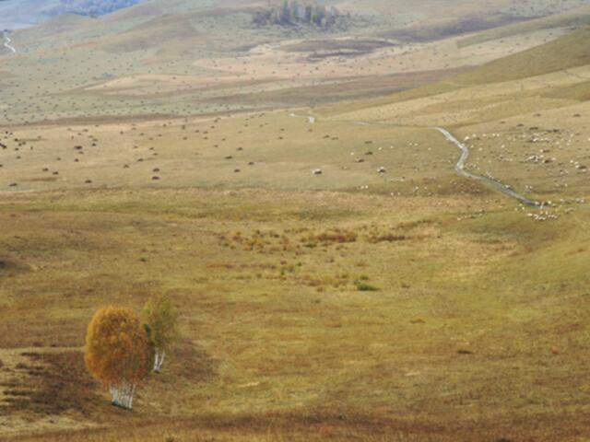
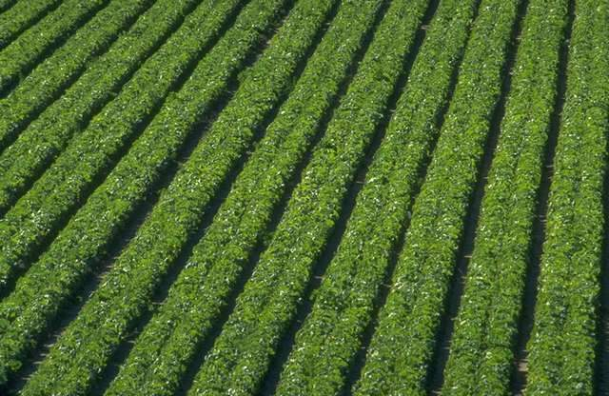
人烟稀少，田地荒芜
五谷丰登，人丁兴旺

Slide 8
西门豹提出的问题 | 老大爷的回答
为什么田地荒芜，人烟稀少？ | 河伯娶媳妇给闹的。
是谁要给河伯娶媳妇？ | 巫婆和官绅。
新娘从哪儿来？ | 没钱人家的女孩儿。
漳河发大水没有？ | 年年闹旱灾。

Slide 9
作业：
搜集古代清正廉洁、为民造福的官吏的故事。

